Slide 1
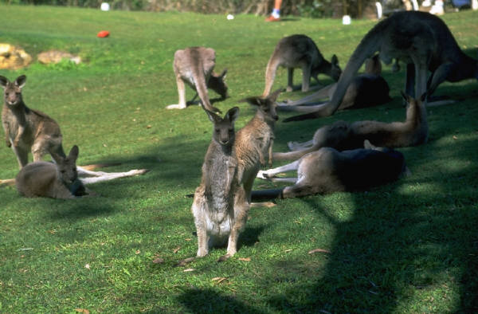

Vačnatci
Autor: Mgr. Iva Hirschová
VY_32_INOVACE_38_Klokan, koala a vačice
Vytvořeno v rámci projektu „EU peníze školám“.
OP VK oblast podpory 1.4 s názvem Zlepšení podmínek pro vzdělávání na základních školách.

Slide 2
Patří do skupiny savců živorodých
Název dle vaku, ve kterém se částečně vyvíjejí
Kdo sem patří?
K_ _ _ _N
K_ _ _A
V_ _ _ _E
Klokan, koala, vačice ☺

Slide 3
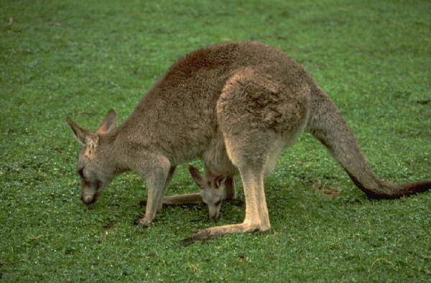
Klokan
Austrálie, Tasmánie, Nová Guinea
Výška cca 2m, váha 100kg
Srst: šedohnědá
Stavba těla: mohutné zadní končetiny, silný ocas
Výborní skokani- délka skoku až 10 m.rychlost 50km/h.
Potrava: býložravci

Slide 4
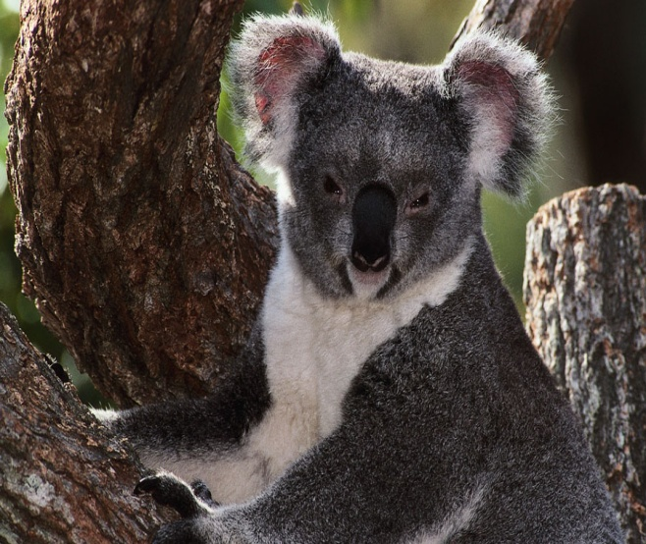
Koala
Austrálie
výška cca 1 m váha cca 12 kg
Srst šedavá
Potrava:býložravec- potravní specialista-pouze blahovičník!!!
Vývoj mláděte ve vaku- přístupný od řit. otvoru, na rozdíl od klokanů!!!

Slide 5
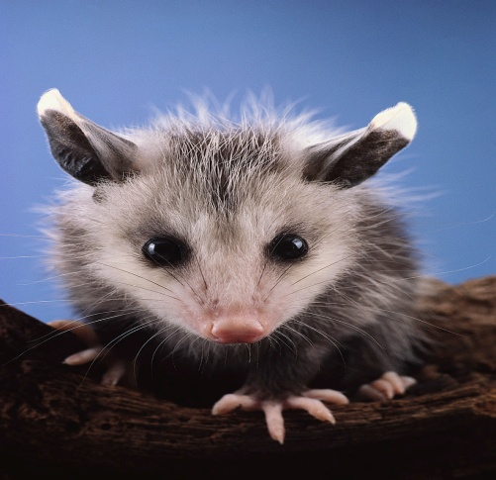
Vačice
Severní Amerika
Střední velikost
Chodidlo se dotýká při chůzi celou plochou
Na zadní noze je obrácený prst- z důvodu částečného pohybu po stromech

Slide 6
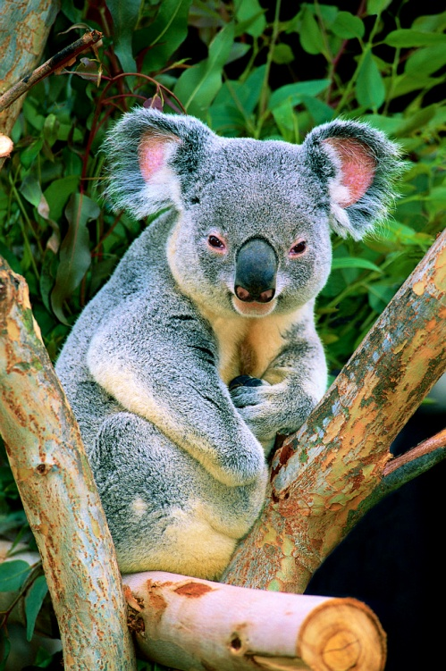
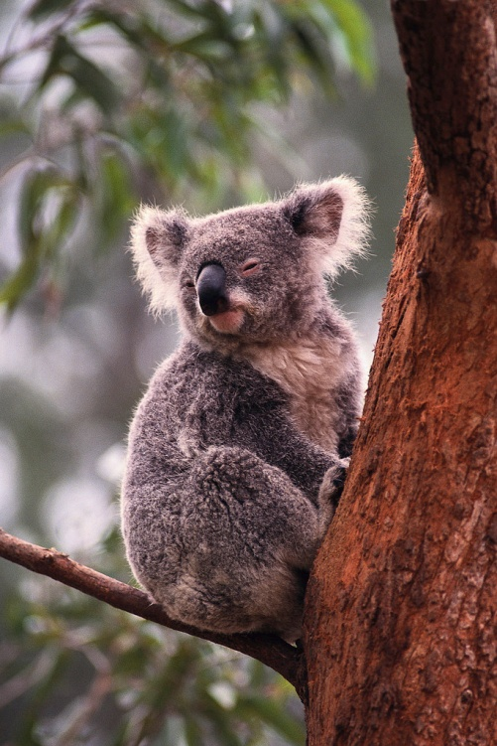
Poznáte je?

Slide 7
Samice mají na břiše vak. Mláďata se rodí málo vyvinutá, velká asi 2 cm a sama se musí přesunout z rodidel do vaku pomocí silných předních končetin. Zadní v tu dobu nejsou vyvinuté.
Ve vaku se přichytí , potravou je jim mléko a pokračují ve vývoji

Slide 8
Citace
Vlastní zdroje
Galerie Klipart

Slide 9
Vytvořeno jako DUM do předmětu přírodopis na ZŠ a MŠ 17.listopadu 1325, Mladá Boleslav pro 7.ročník základní školy.
Materiál slouží k doplnění učiva o obratlovcích.
Materiál je vhodné prezentovat pomocí interaktivní tabule.
Materiál byl vytvořen a pilotován v I. pololetí školního roku 2011/2012

